Slide 1
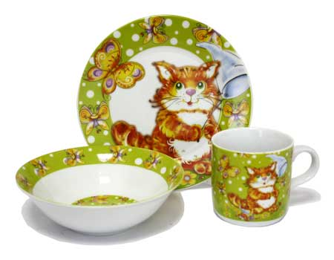
П О С У Д А

Slide 2
Я сейчас готовить буду. Соберу на стол посуду. Вот, КАСТРЮЛЯ, ПОВАРЁШКА, СКОВОРОДКА, ВИЛКА, ЛОЖКА. Небольшой столовый НОЖИК Мне понадобится тоже. Вот, с узорами ТАРЕЛКИ, ЧАШКА с БЛЮДЦЕМ на салфетке. И, конечно, неслучайно На плите дымится ЧАЙНИК - Кукол чай пить усажу, О ПОСУДЕ расскажу.

Slide 3
В ней варят Щи, компот и кашу На всю семью Большую нашу

Slide 4
Я очень острый и стальной Нарезать хлеб вам помогу, Но аккуратнее со мной Порезать пальчик я могу.

Slide 5
В кастрюлю ныряю – Всем суп наливаю.

Slide 6
Я с посудой осторожна – Ведь разбить посуду можно. Я носить, и ставить буду Аккуратно всю посуду

Slide 7
Печём блины, картошку жарим, Омлет готовим мы на ней. На ней нельзя и мы не парим Настой из трав и отрубей

Slide 8
Помогает нам готовить Утром: кофе или чай. Ты узнал тот кипятильник? Ну-ка быстро отвечай!

Slide 9
Если хочешь выпить чай - Так меня и получай, Распрекрасную милашку, Всю в цветочках, с блюдцем...

Slide 10
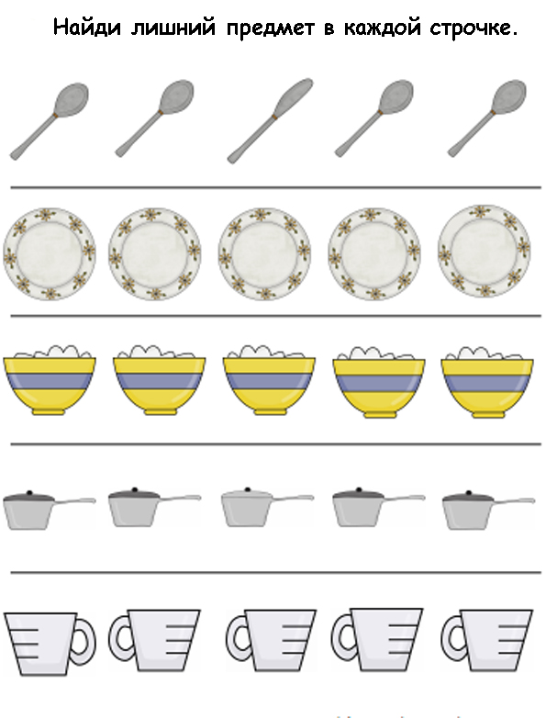

Slide 11
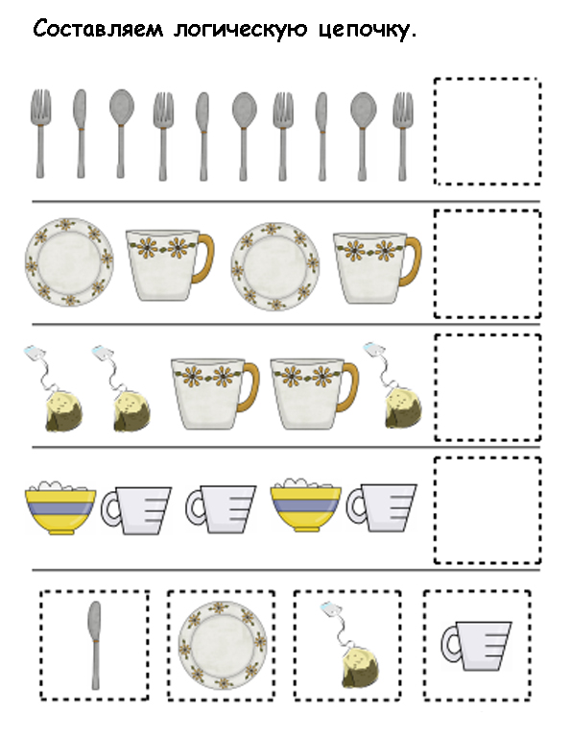

Slide 13
Презентация подготовлена воспитателем группы №6 Луканиной М.А.

